Slide 1

CHÀO MỪNG CÁC CON
ĐẾN VỚI TIẾT HỌC

Slide 2

Thứ tư ngày 10 tháng 11 năm 2021
Toán
Luyện tập ( tiết 1)

Slide 3


















Khởi động

Slide 4


Slide 5




To¸n
Bài 27: Luyện tập chung.

Slide 6


TIẾT 1

Slide 7
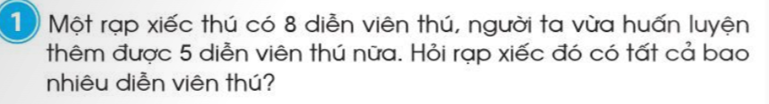
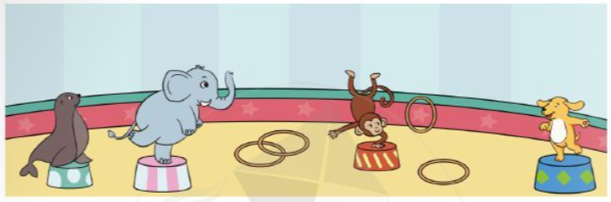
Bài giải
Rạp xiếc đó có số diễn viên thú là:
8 + 5 = 13 (diễn viên)
Đáp số: 13 diễn viên

Slide 8
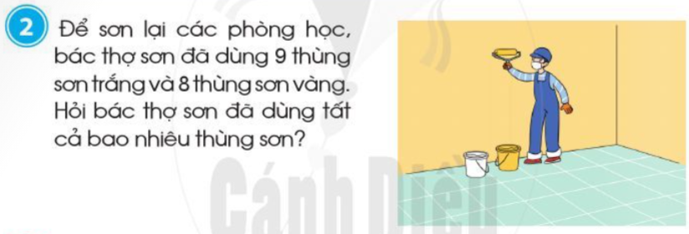
Bài giải
Bác thợ sơn đã dùng số thùng sơn là:
9 + 8 = 17 (thùng sơn)
Đáp số: 17 thùng sơn

Slide 9
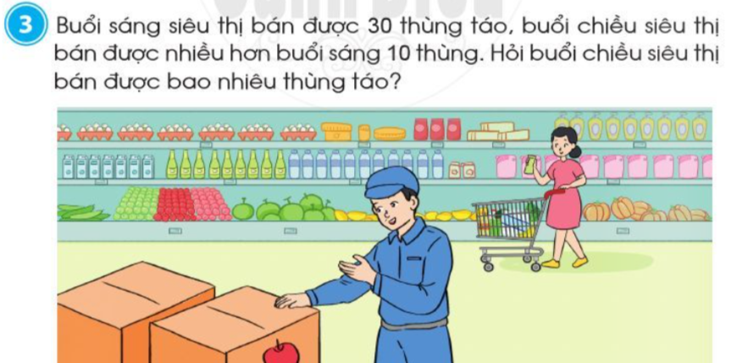
Bài giải
Buổi chiều siêu thị bán được số thùng táo là:
30 + 10 = 40 (thùng táo)
Đáp số: 40 thùng táo

Slide 10
Thứ sáu ngày 29 tháng 10 năm 2021
Toán
Luyện tập chung ( tiết 2)

Slide 11
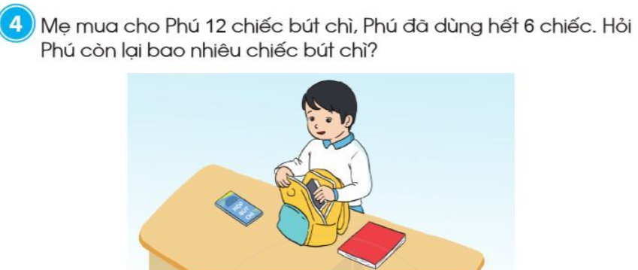
Bài giải
Phú còn lại số bút chì là:
12 - 6 = 6 (bút chì)
Đáp số: 6 bút chì

Slide 12
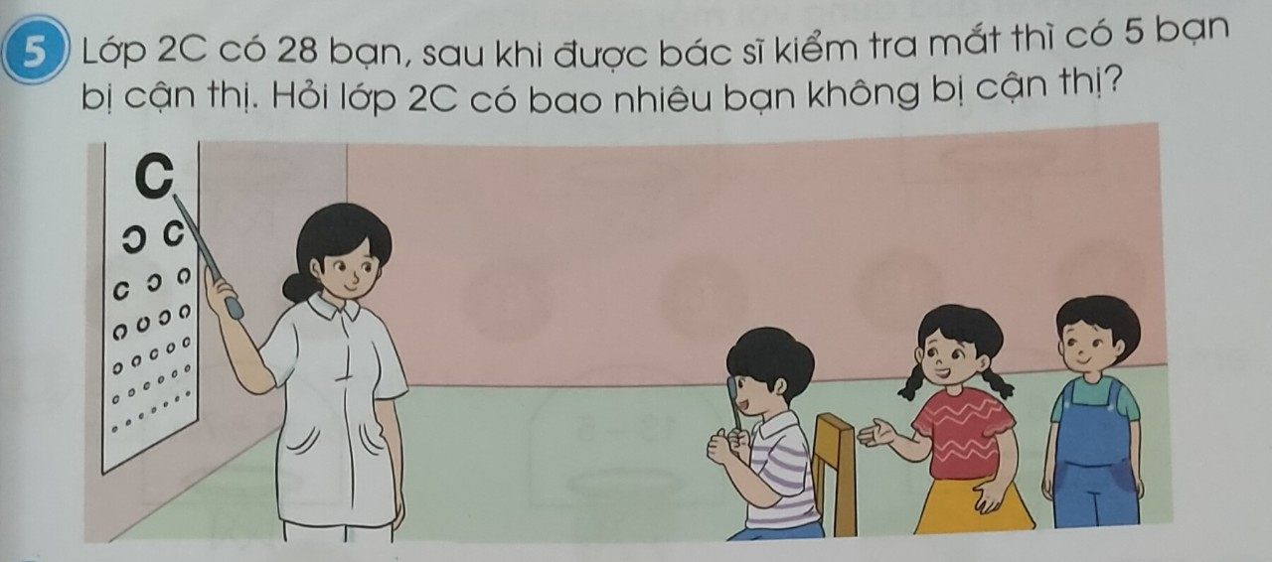

Slide 13
Bài giải
Lớp 2C có số bạn không bị cận là
28 – 5 = 23 ( bạn)
Đáp số: 23 bạn

Slide 14
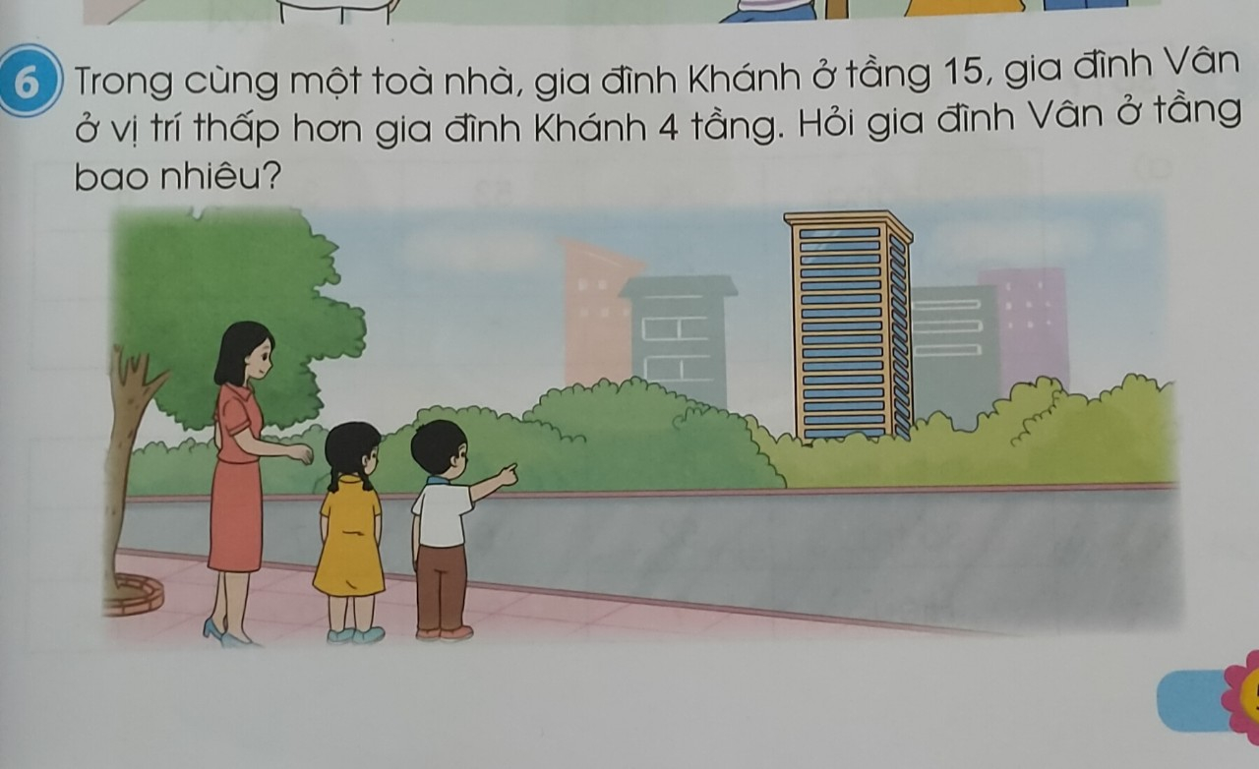

Slide 15
Bài giải
Gia đình Vân ở tầng số:
15 – 4 = 11
Đáp số: Gia đình Vân ở tầng số 11

Slide 16


HẸN GẶP LẠI

